Slide 1

Layout
Diseño responsivo

Slide 2
Diseño responsivo
Se le denomina así a los diseños web que tienen la capacidad de adaptarse al tamaño y formato de la pantalla en la que se visualiza el contenido
Evitamos tener un web para cada tipo de dispositivo
Debemos conocer las resoluciones más utilizadas
Conocer el público de nuestro sitio o aplicación web
Notes:
Se ahorra tiempo y dinero, ya que no es necesario mantener sitios web separados para los diferentes dispositivos
¿Acceden más usuarios desde móvil o desde escritorio? ¿Predominan las tablets o los móviles? ¿Tu objetivo es tener más usuarios de móvil o de escritorio?

Slide 3
Diseño responsivo
Debemos conocer 3 técnicas como principios fundamentales
Fundamentos fluidos
Empezar a pensar de manera proporcional
Contenido flexible
El contenido ha de ajustarse a la resolución
Media Queries
Cuando la maquetación y diseño dejan de funcionar en distintas resoluciones podemos corregirlo
Notes:
https://alistapart.com/article/responsive-web-design/
Define el diseño responsive mediante 3 técnicas:
Fundamentos fluidos: evitar medidas absolutas como los pixels y comenzar a pensar en proporciones.
Contenido flexible: Una vez que los sistemas de diseño son flexibles, el contenido que ponemos en ese diseño también tiene que ser capaz de ajustarse.
Conocer utilizar los Media Queries: El diseño y la posición ya no funcionan, debemos ser capaces de cambiar en función del espacio disponible.

Slide 4
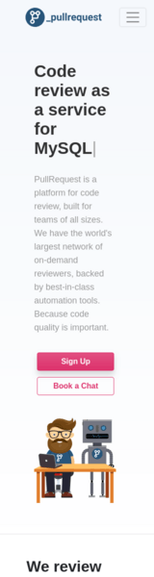
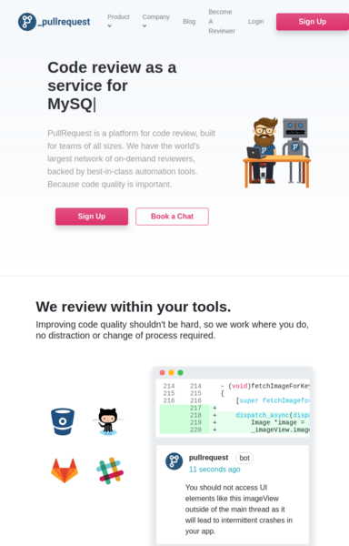
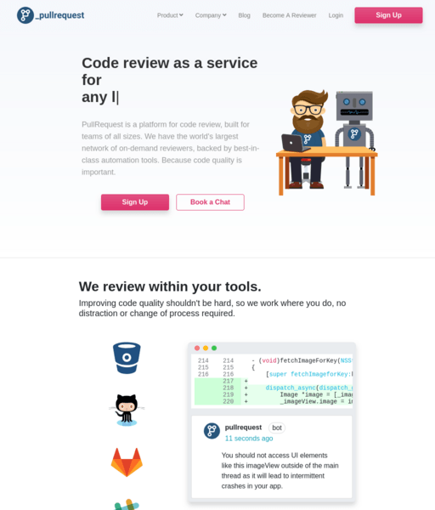
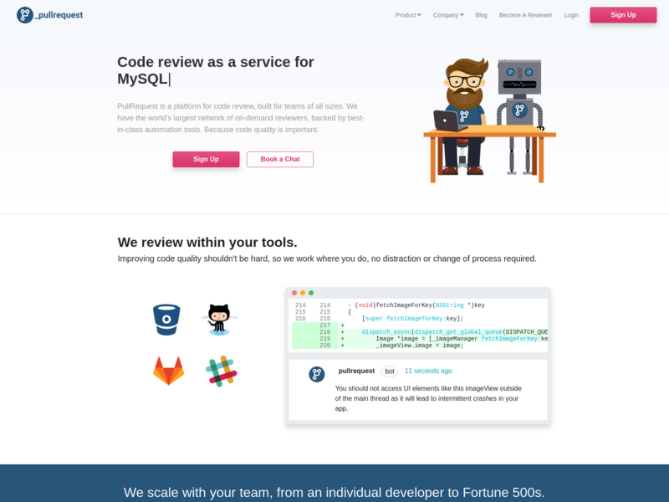
Diseño responsivo
¿Cuándo implementarlo?

Slide 5
Estrategias
Debemos decidir la estrategia de desarrollo web que queremos utilizar.
Aunque existen otras estrategias, hay dos vertientes principales:
Mobile first
Diseñamos nuestro sitio pensando en dispositivos móviles y luego en los otros
Desktop first
Diseñamos nuestro sitio pensando en dispositivos de escritorio y luego en los otros

Slide 6
CSS Custom Propierties: variables
html {
--back-color: darkorange;
}
main {
background-color: var(--back-color);
}
footer {
background-color: var(--back-color);
}
https://developer.mozilla.org/es/docs/Web/CSS/--*
https://www.w3.org/TR/css-variables-1/
Notes:
El concepto de media queries nos da la capacidad de aplicar estilos CSS para tipos de medios concretos que cumplan condiciones especificadas entre paréntesis.
De esta forma, una estrategia aconsejable es crear reglas CSS generales aplicadas a todo el documento: colores, tipo de fuente, etc. (características comunes en móviles y escritorio), y luego, las particularidades que se aplicarían sólo en el dispositivo en cuestión.
Y utilizando las estrategias de diseño que vimos antes, podemos hacer uso de la vertiente mobile first creando los estilos pensando en tamaño pequeños como los del móvil e ir escalando el diseño hacia las pantallas más grandes, o desktop first donde hacemos lo contrario. Primero diseñamos pensando en escritorio y luego vamos adaptando el diseño a pantallas más pequeñas.

Slide 7
CSS Custom Propierties: variables
La función var () se puede utilizar para establecer valores de las propiedades de CSS.
No se puede usar como nombres de propiedades, selectores, valores en definición de media queries, ni cualquier otra cosa que no sea valores de propiedades.
https://www.w3.org/TR/css-variables-1/#using-variables
Notes:
El concepto de media queries nos da la capacidad de aplicar estilos CSS para tipos de medios concretos que cumplan condiciones especificadas entre paréntesis.
De esta forma, una estrategia aconsejable es crear reglas CSS generales aplicadas a todo el documento: colores, tipo de fuente, etc. (características comunes en móviles y escritorio), y luego, las particularidades que se aplicarían sólo en el dispositivo en cuestión.
Y utilizando las estrategias de diseño que vimos antes, podemos hacer uso de la vertiente mobile first creando los estilos pensando en tamaño pequeños como los del móvil e ir escalando el diseño hacia las pantallas más grandes, o desktop first donde hacemos lo contrario. Primero diseñamos pensando en escritorio y luego vamos adaptando el diseño a pantallas más pequeñas.

Slide 8
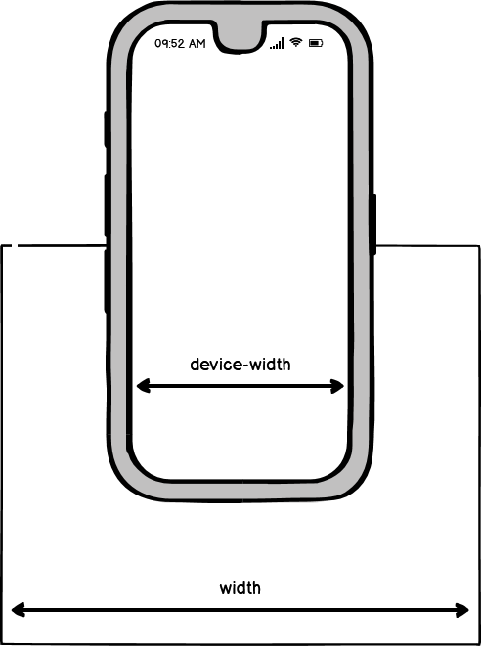
Media Queries
Mobile First
@media screen and (max-width:320px) {
/* reglas CSS para igual o menor que 320px de ancho */
}
@media screen and (max-width:640px) {
/* reglas CSS para igual o menor que 640px de ancho */
}
Desktop First
@media screen and (min-width:1024px) {
/* reglas CSS para igual o mayor que 1024px de ancho */
}
@media screen and (min-width:640px) {
/* reglas CSS para igual o mayor que 640px de ancho */
}
@media not|only mediatype and|not|only (condition) {
/* CSS rules */
}
Notes:
El concepto de media queries nos da la capacidad de aplicar estilos CSS para tipos de medios concretos que cumplan condiciones especificadas entre paréntesis.
De esta forma, una estrategia aconsejable es crear reglas CSS generales aplicadas a todo el documento: colores, tipo de fuente, etc. (características comunes en móviles y escritorio), y luego, las particularidades que se aplicarían sólo en el dispositivo en cuestión.
Y utilizando las estrategias de diseño que vimos antes, podemos hacer uso de la vertiente mobile first creando los estilos pensando en tamaño pequeños como los del móvil e ir escalando el diseño hacia las pantallas más grandes, o desktop first donde hacemos lo contrario. Primero diseñamos pensando en escritorio y luego vamos adaptando el diseño a pantallas más pequeñas.

Slide 9
CSS Imports
Sintaxis
@import url;
@import url list-of-media-queries;
Ejemplos
@import url("fineprint.css") print;
@import url("bluish.css") projection, tv;
@import 'custom.css’;
@import "common.css" screen, projection;
@import url('landscape.css') screen and (orientation:landscape);
Notes:
El concepto de media queries nos da la capacidad de aplicar estilos CSS para tipos de medios concretos que cumplan condiciones especificadas entre paréntesis.
De esta forma, una estrategia aconsejable es crear reglas CSS generales aplicadas a todo el documento: colores, tipo de fuente, etc. (características comunes en móviles y escritorio), y luego, las particularidades que se aplicarían sólo en el dispositivo en cuestión.
Y utilizando las estrategias de diseño que vimos antes, podemos hacer uso de la vertiente mobile first creando los estilos pensando en tamaño pequeños como los del móvil e ir escalando el diseño hacia las pantallas más grandes, o desktop first donde hacemos lo contrario. Primero diseñamos pensando en escritorio y luego vamos adaptando el diseño a pantallas más pequeñas.

Slide 10
Recomendaciones
Usar padding en vez de márgenes
No esconder contenido en el estado hover
Probar nuestro sitio a plena luz y en sitios más oscuros
Pantalla pequeña no es igual a tipo de letra pequeña
Considerar incrementos de tamaño de fuente

Slide 11
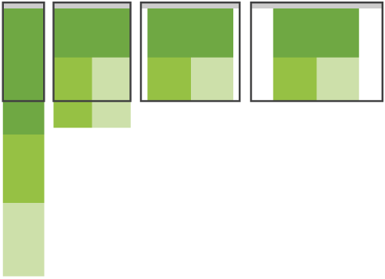
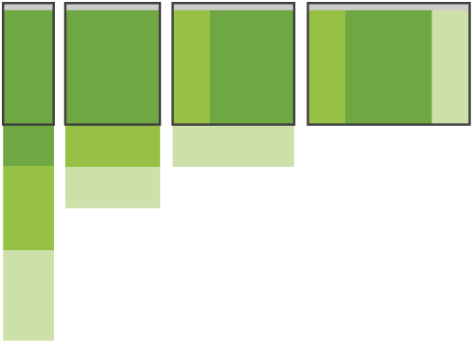
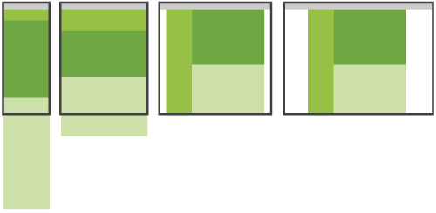
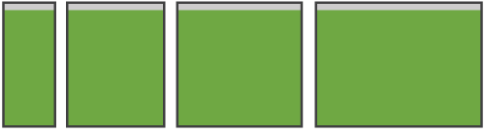
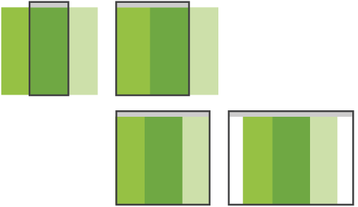
Patrones
Mostly Fluid
Column Drop
Layout Shifter
Tiny Tweaks
Off Canvas
Extraido de LukeW - Multi-Device Layout Patterns

Slide 12





lemoncode.net
github.com/lemoncode
@lemoncoders
facebook.com/lemoncoders

